Slide 1
大数据存储与应用 降维 Dimension Reduction
陈一帅

Slide 2
背景
以工行为例
数据: 客户信息，账户信息，产品信息，交易信息，管理信息
数据规模: 300TB
基于数据，开发了4.1亿个人客户和460万法人客户的信息视图和星级评价体系
模型：
34个法人客户评级模型
75个零售信用评分模型 16项市场风险内部计量模型
17类操作风险资本计量模型

Slide 3
背景
数据累积长度：
客户违约率和违约损失率数据的积累长度均在10年以上
巴塞尔资本管理协议Ⅲ的要求。
工商银行还建立了独立的模型验证团队，对数据应用的有效性、准确性进行持续验证和监控。
信用评级

Slide 4
数据的矩阵描述
行：Instance
列：维
例
性别 年龄 籍贯
马斯克
特斯拉

Slide 5
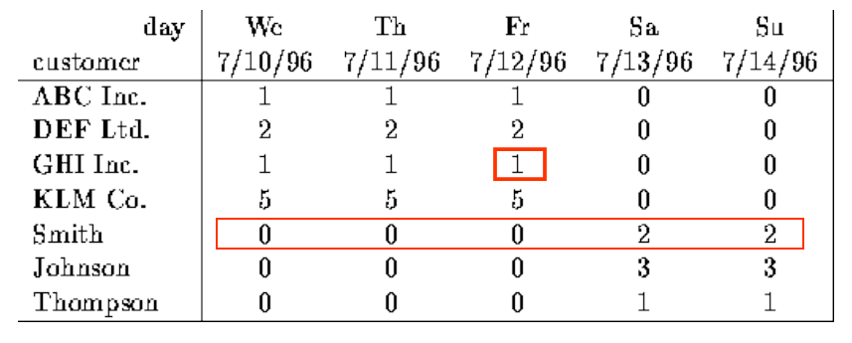
介绍
为什么要降维？
找出规律，压缩数据量，模型更容易收敛，更不容易过拟合，性能更好
几维？

Slide 6
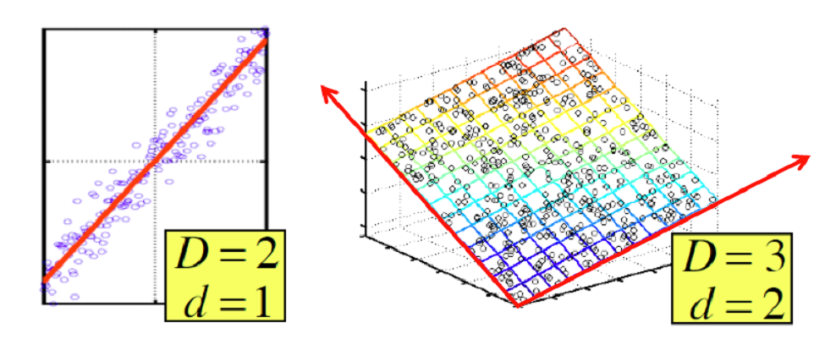
降维
看起来2维，其实1维
看起来3维，其实2维
把数据投影到一个方向上，方差最大
怎么找到这个方向？协方差矩阵的特征值分解

Slide 7
数据矩阵X在向量v上投影的数学描述
从 随机变量 到 随机向量
测量的多维数据
每一维，是一个随机变量
整个数据：随机向量
向量 v 和 随机向量 X 的 乘积，得到另一个随机变量
对测量的多维数据
相当于每个样本，得到原始特征的加权线性组合值
v：权重，X：原始特征

Slide 8
数据矩阵x在向量v上投影的数学描述
X中样本归一化后与v的乘积，相当于 v 与 X 中的各样本向量（如 x）的 点积
点积 的 几何解释
投影
即：x 在 v 上 的 投影
这个投影 的方差:
v^{T} * sigma * v
sigma：X 的 协方差矩阵，描述了各维向量进行线性组合的方差

Slide 9
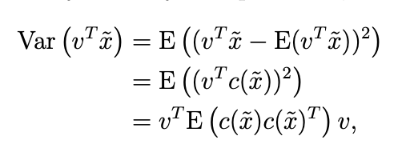
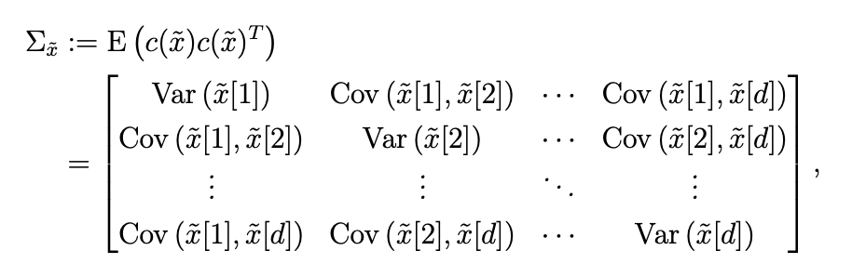

投影方差与协方差矩阵的关系
方差
协方差

Slide 10
例：三明治成本测量数据
模型
v：三明治成分配比向量，比如：0.5，0.3，0.2
X：三明治三种成分的价格测量数据，连续测30天
3 * 30 的 矩阵
v * X：1*30 的向量，代表了这30天的三明治价格向量
三明治价格随机向量的方差
v^{T} * sigma * v

Slide 11
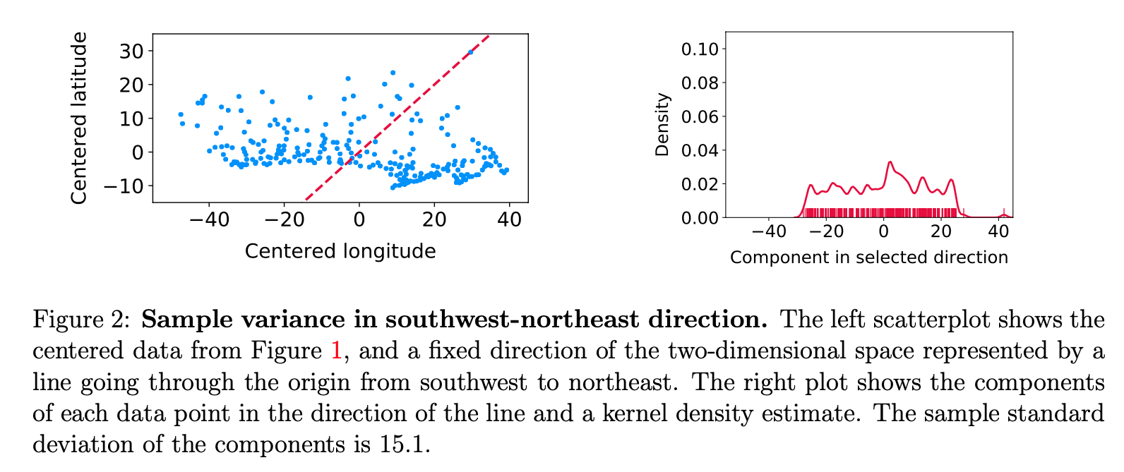
例：加拿大城市坐标在东北方向的投影
v：[1,1] 归一化
x：加拿大城市坐标 [x₁, x₂]
这个投影 的方差:
v^{T} * sigma * v

Slide 12
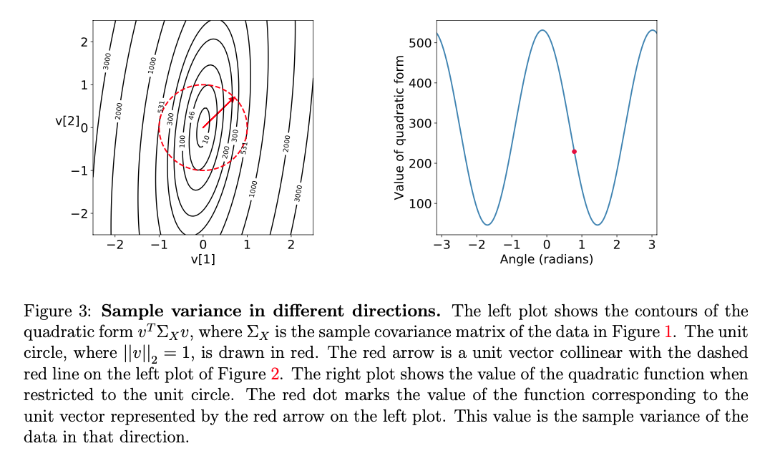
加拿大城市坐标矩阵在各个方向上的投影方差
主方向，就是投影后，方差最大的方向

Slide 13
Spectral 定理
线性代数
对称阵 可以 eigen分解
协方差矩阵就是对称的
对 X 协方差矩阵做 eigen 分解得到的向量，就是让其投影的方差最大的方向
对应的 eigenvalue lambda 就是 其 在这个方向上的投影的 方差
这些向量相互正交，叫：主方向
主元素 是 数据在 主方向 上 的投影
主元素 互不相关
这个特别重要

Slide 14
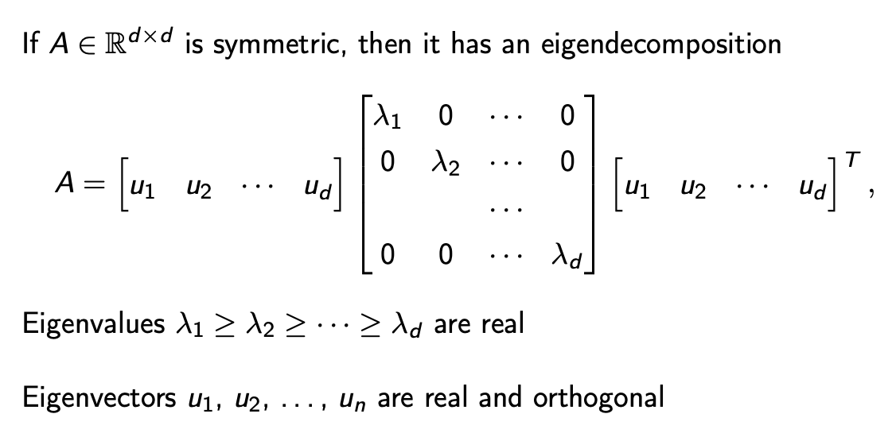
Spectral 定理

Slide 15
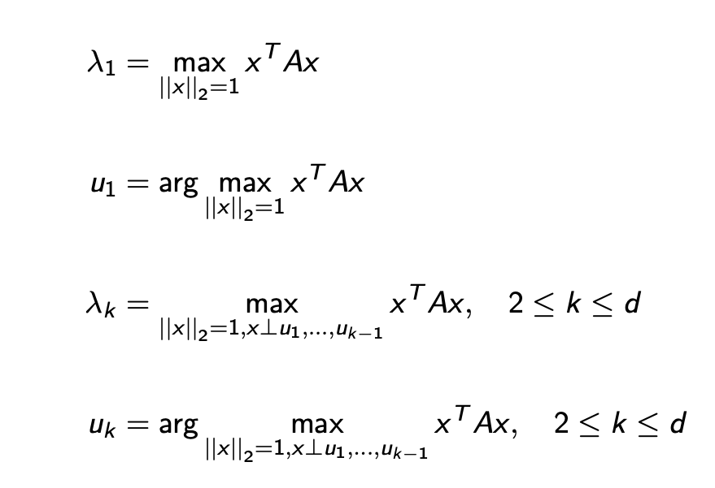
Spectral 定理

Slide 16
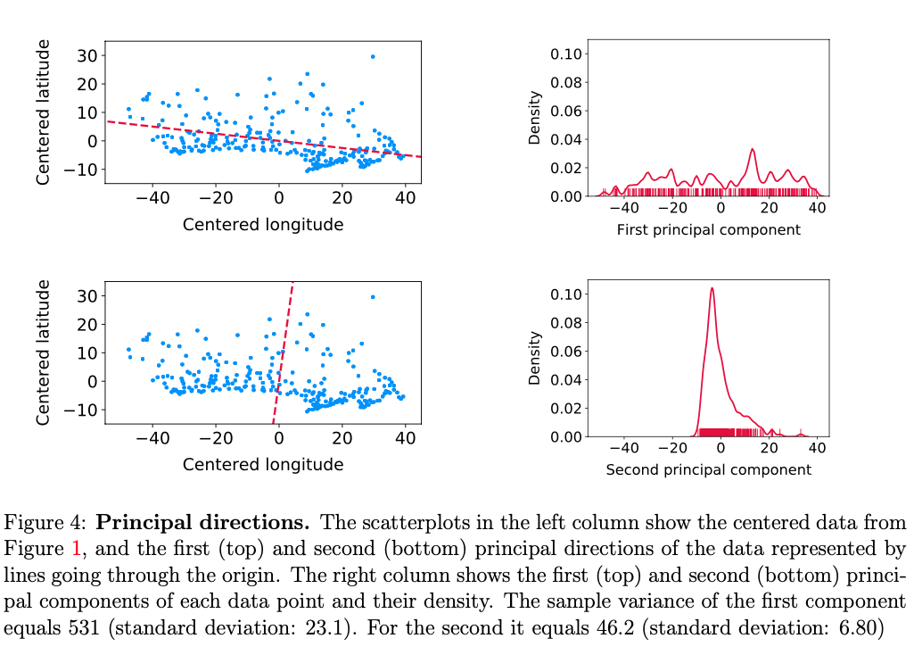
例：两个主方向及其投影

Slide 17
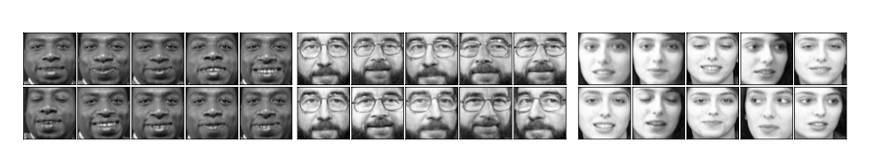
例：人脸数据
每个像素作为一维

Slide 18
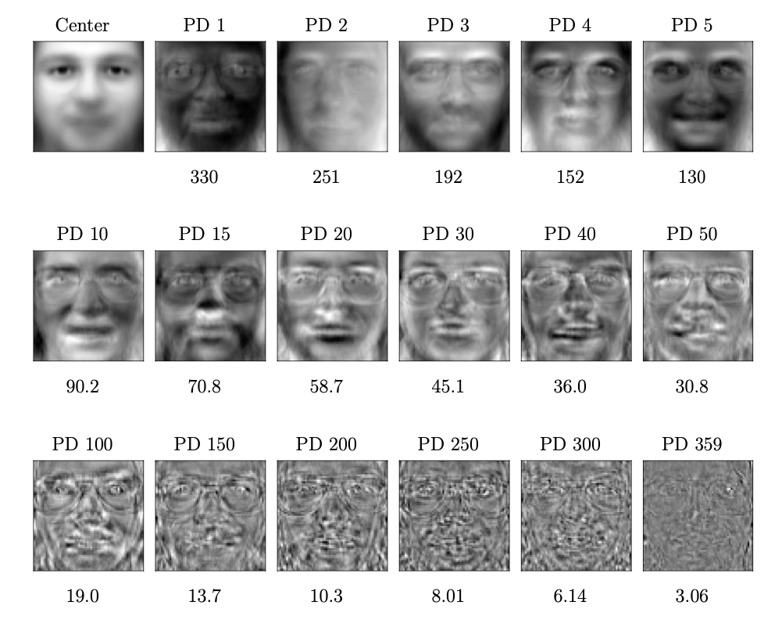
主元素

Slide 19
小结
PCA 提取 方差 最大/最小 的数据成分

Slide 20

原理
求 的特征向量，构成特征向量矩阵E
x与特征向量矩阵E的乘积，相当于将x在高维空间中旋转
原数据变成在新的坐标上的投影

Slide 21
主特征向量
主特征向量就是沿着它、点最“分散”的方向
也就是数据方差最大的方向
将这些点视为沿这个方向放置
新的坐标上，第一维是主特征向量指向的那个方向，能量最强

Slide 22
第二特征向量
对应于第二特征向量的轴（对应于第二最大特征值的特征向量）是去掉第一轴后数据方差最大的轴，依此类推。
以后依次递减
使降维成为可能

Slide 23
实现
特征值与特征向量的计算方法

Slide 24

实现
一个实数、对称、方阵B可以写作
其中对角阵
包括B的特征值
Q是正交矩阵，它的列是B的特征向量
PCA要计算的是 的特征向量

Slide 25
特征值与特征向量
定义
计算方法
Power Iteration寻找特征对（Eigenpairs）
特征向量矩阵

Slide 26

定义
M 矩阵， λ常数，e非零列向量
Me = λe
唯一确定一个e
e为unit vector
第一个非零元素为正

Slide 27
特征向量矩阵
特征向量是单位向量
特征向量之间正交
特征向量矩阵 E 的特点

Slide 28


一般计算方法
要 ， 的行列式等于0
求得λ
然后通过Me = λe求e
计算复杂度O(n³)

Slide 29

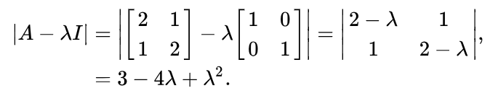
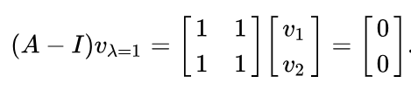

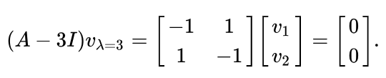

λ = 1 and λ = 3

Slide 30



Power Iteration方法
任选一个向量X₀
递归
误差 Frobenius norm 足够小时，停止
这个X_{k}就是M的主特征向量
然后通过 Mx = λx 求 λ
x是一个单位向量：X⁻¹ = X^{T}

Slide 31

Power Iteration方法
再找第二个特征对
在M中去掉第一个主特征向量的因素
然后类似计算

Slide 32

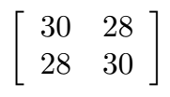


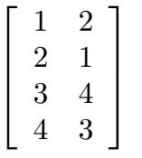
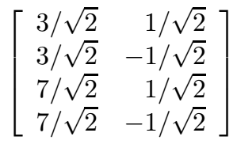
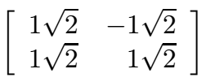

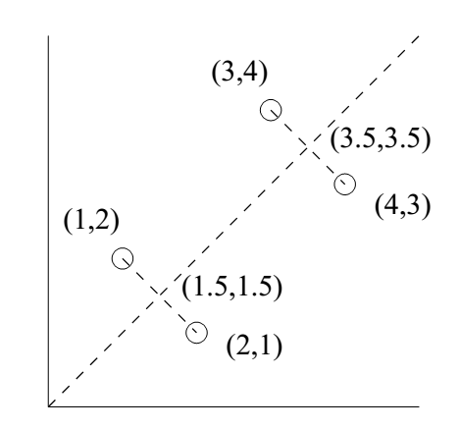
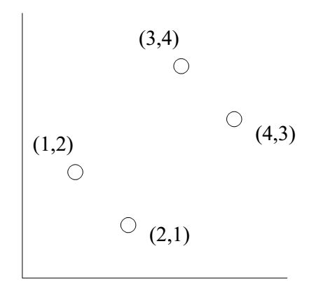
实现
逆时针45度旋转
主成分
原始数据2列的
方差最大的
线性组合
对称阵
特征向量
相互正交
数值反映了
该成分和各变量的
相关性
作为原始数据2列
线性组合的
权重
主特征向量
主成分向量
原始数据
按虚线旋转

Slide 33
逆时针45度旋转
对称阵
列是特征向量
原始数据
按虚线旋转

Slide 34
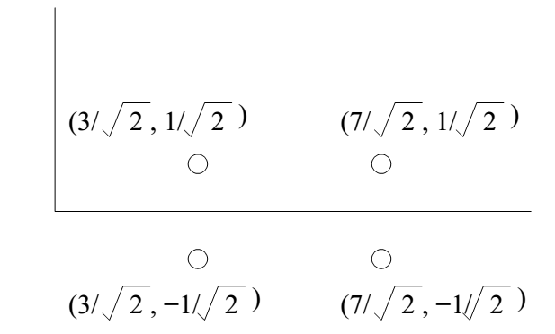
在新坐标系上的位置
第一维的能量 > 第二维的能量，而且它们正交
所以，如果要降到一维，无疑，应该保留第一维，把第二维去掉
PCA

Slide 35
实验
Carlos Fernandez-Granda， Covariance matrix 精要配套练习，
https://github.com/cfgranda/math-tools-nyu/blob/main/01%20Covariance%20Matrix.ipynb
天气数据
计算协方差矩阵, np.linalg.eig, 主元素，PCA
画图分析

Slide 36
阅读
Carlos Fernandez-Granda，Covariance matrix 精要，下载链接：https://cds.nyu.edu/wp-content/uploads/2021/05/covariance_matrix.pdf

Slide 37
自学
自学UCSD PCA部分视频，简答题
https://courses.edx.org/courses/course-v1:UCSanDiegoX+DSE230x+1T2018/jump_to/block-v1:UCSanDiegoX+DSE230x+1T2018+type@vertical+block@a4576663c02a460d99e3f139782d7fef
自学UCSD 利用PCA进行天气时间序列分析部分视频，简答题
https://courses.edx.org/courses/course-v1:UCSanDiegoX+DSE230x+1T2018/jump_to/block-v1:UCSanDiegoX+DSE230x+1T2018+type@vertical+block@97be3c62d1704c2c890b7f2826b2202c
练习
Section2-Weather-PCA/目录下ipynb

Slide 38
自学
UCSD 作业 3：RDD实现PCA
https://courses.edx.org/courses/course-v1:UCSanDiegoX+DSE230x+1T2018/jump_to/block-v1:UCSanDiegoX+DSE230x+1T2018+type@vertical+block@99e84df658ef425b9d34cc41caa85029
回答作业问题，完成实验报告（建议使用作业模板）
https://courses.edx.org/courses/course-v1:UCSanDiegoX+DSE230x+1T2018/jump_to/block-v1:UCSanDiegoX+DSE230x+1T2018+type@vertical+block@f1f94b0afba44b3c92989507347e6fca

Slide 39
Stanford CS246 Spark Lab & HW
http://web.stanford.edu/class/cs246/
CS246_Colab_3-kmeans-pca.ipynb
HW
hw2-bundle-svd-pca-latent-recom/

